Slide 1
TRƯỜNG TIỂU HỌC MINH THÀNH
LUYỆN TỪ VÀ CÂU
LỚP 5
NGƯỜI THỰC HIỆN: PHẠM THỊ HUỆ

Slide 3
1. Tìm nghĩa ở cột B thích hợp với mỗi từ ở cột A:
A
B
Răng
a/ Bộ phận ở hai bên đầu người và động vật, dùng để nghe.
Mũi
b/ Phần xương cứng, màu trắng, mọc trên hàm, dùng để cắn, giữ và nhai thức ăn.
c/ Bộ phận nhô lên ở giữa mặt người hoặc động vật có xương sống, dùng để thở và ngửi.
Tai

Slide 4
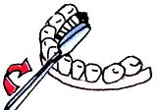
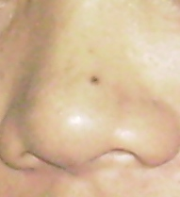
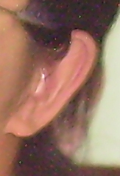
1/ T×m nghÜa ë cét A thÝch hîp víi mçi tõ ë cét B:
Răng: Phần xương cứng, màu trắng, mọc trên hàm, dùng để cắn, giữ và nhai thức ăn.
Mũi: Bộ phận nhô lên ở giữa mặt người hoặc động vật có xương sống, dùng để thở và ngửi.
Tai: Bộ phận ở hai bên đầu người và động vật, dùng
để nghe.

Slide 5
1. Tìm nghĩa ở cột B thích hợp với mỗi từ ở cột A:
A
B
Răng
a. Bộ phận ở hai bên đầu người và động vật, dùng để nghe
Mũi
b. Phần xương cứng, màu trắng, mọc trên hàm, dùng để cắn, giữ và nhai thức ăn.
Tai
c. Bộ phận nhô lên ở giữa mặt người hoặc động vật có xương sống, dùng để thở và ngửi.
*Các nghĩa vừa xác định cho các từ răng, mũi, tai gọi là gì?

Slide 6
2/ Nghĩa của các từ in đậm trong khổ thơ sau có gì khác nghĩa của chúng ở bài tập 1?
Răng của chiếc cào
Làm sao nhai được?
Mũi thuyền rẽ nước
Thì ngửi cái gì?
Cái ấm không nghe
Sao tai lại mọc?...
Quang Huy

Slide 7
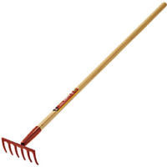
Răng chiếc cào

Slide 8
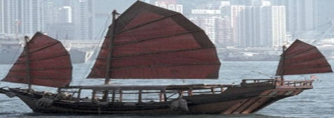
Mũi thuyền

Slide 9
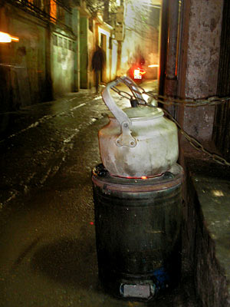
Tai ấm

Slide 10
2/ Nghĩa của các từ in đậm trong khổ thơ sau có gì khác nghĩa của chúng ở bài tập 1?
Răng của chiếc cào
Làm sao nhai được?
Mũi thuyền rẽ nước
Thì ngửi cái gì?
Cái ấm không nghe
Sao tai lại mọc?...
Quang Huy

Slide 12
Từ nhiều nghĩa là từ có một nghĩa gốc và một hay một số nghĩa chuyển. Các nghĩa của từ nhiều nghĩa bao giờ cũng có mối liên hệ với nhau.

Slide 13
Bài 1: Trong những câu nào, các từ mắt, chân, đầu mang nghĩa gốc và trong những câu nào, chúng mang nghĩa chuyển.
a) Mắt - Đôi mắt của bé mở to.
- Quả na mở mắt.
b) Chân - Lòng ta vẫn vững như kiềng ba chân.
- Bé đau chân
c) Đầu - Khi viết, em đừng ngoẹo đầu.
- Nước suối đầu nguồn rất trong.

Slide 14
Bài 1:
a) Mắt
Đôi mắt của bé mở to.
Quả na mở mắt.
b) Chân
Lòng ta vẫn vững như kiềng ba chân.
Bé đau chân.
c) Đầu
Khi viết, em đừng ngoẹo đầu.
Nước suối đầu nguồn rất trong.
Đáp án
nghĩa gốc
nghĩa chuyển
nghĩa chuyển
nghĩa gốc
nghĩa gốc
nghĩa chuyển

Slide 15
Bài 2: Các từ chỉ bộ phận cơ thể người và động vật thường là từ nhiều nghĩa. Hãy tìm một số ví dụ về sự chuyển nghĩa của những từ sau: lưỡi, miệng, cổ, tay, lưng.
- lưỡi: lưỡi liềm, lưỡi hái, lưỡi dao, lưỡi cày, lưỡi búa,..
- miệng: miệng bát, miệng hũ, miệng bình, miệng hố,…
- cổ: cổ chai, cổ lọ, cổ bình, cổ áo, cổ tay,...
- tay: tay áo, tay ghế, tay quay, tay tre,…
- lưng: lưng ghế, lưng đồi, lưng núi, lưng trời, lưng đê,..

Slide 16
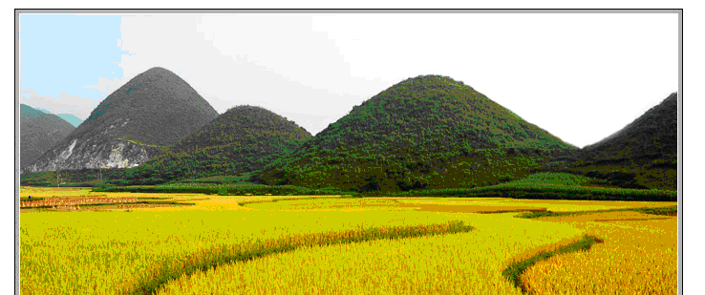
Từ chân nào mang nghĩa gốc, từ chân nào mang nghĩa chuyển?
Đôi chân cầu thủ
Chân núi
Nghĩa gốc
Nghĩa chuyển

Slide 17
XIN CHÀO TẠM BiỆT QUÝ THẦY CÔ
Chúc các em học sinh chăm ngoan và học giỏi.

